Slide 1
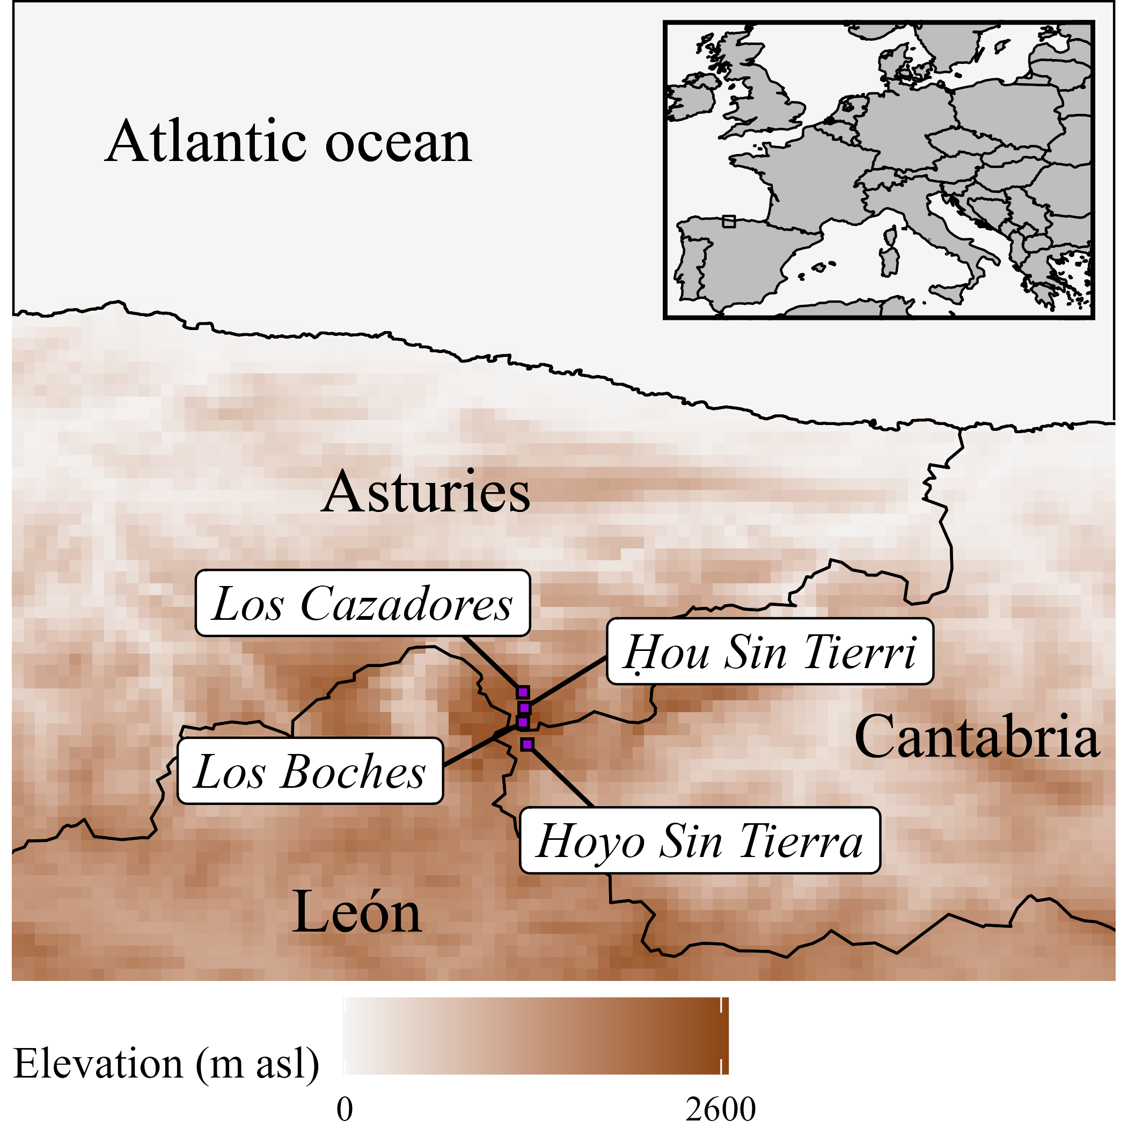
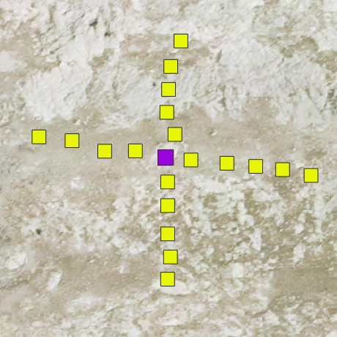
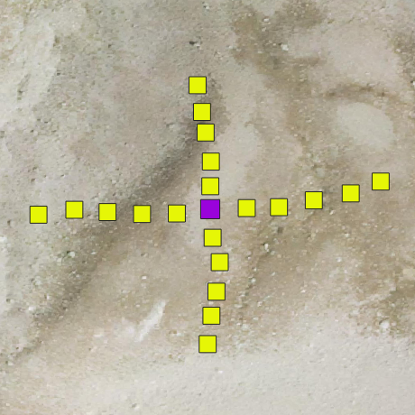
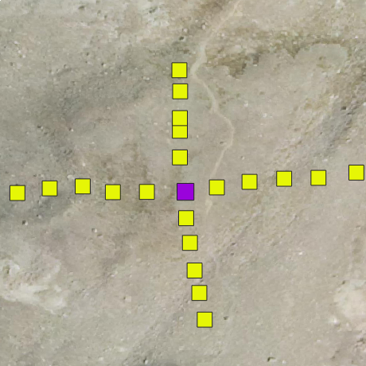
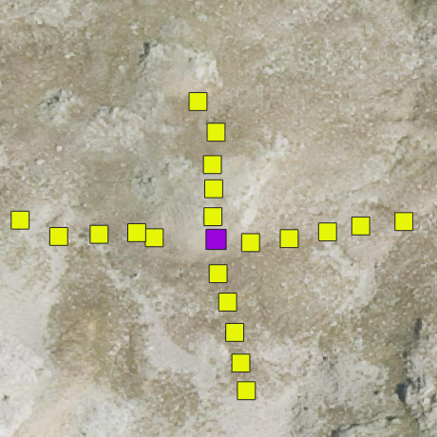
(A) Study area
(B) Study sites
Focal plots
Transect plots
Los Cazadores 2.130 m
Ḥou Sin Tierri 1.990 m
Los Boches 2.140 m
Hoyo Sin Tierra 1.950 m

